Slide 1
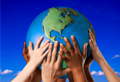
친환경 학교생활
분당경영고등학교
김재호 조윤지 천주희

Slide 2
목차
친환경 제품사용
음식물 쓰레기를 비료로 사용
재활용
대체에너지 사용

Slide 3


친환경 제품사용
일상 생활에서 흔히 사용하는 샴푸, 비누, 세제 등의 제품을 이용함으로써
수질오염 대기오염 등 많은 환경 오염이 발생한다. 이러한 문제들을 해결하
기 위해서 친환경 제품, 녹색제품 등 환경 오염을 줄이기 위해 만들어진
제품을 사용 하거나 식초, 베이킹 소다, 천연 빨래비누 등 을 이용하여 사용
하는 방법들이 많이 알려져 있고, 화장품, 샴푸, 살충제 등의 제품들은
천연 재료를 이용해 환경오염도 막고 인체에도 안전한 제품들을 사용 해서
환경오염도 막고 건강도 지킨다.
(사진 출처:녹색제품정보 시스템)

Slide 4
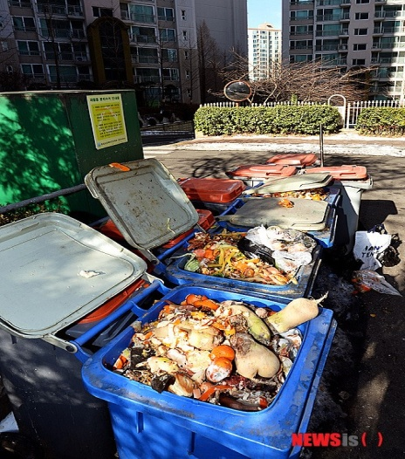
음식물 쓰레기를 비료로 사용
가정에서 음식물쓰레기가 나오지 않게 음식을 먹을 만큼만 만들지만 그럼에
도 불구하고 음식물쓰레기는 나온다. 음식물쓰레기는 수질오염이 되고, 처리
비용이 연간 약 8,000억 원이 든다고 한다. 이러한 음식물 쓰레기를 처리하면
서도 식물을 키워 공기가 맑아지는 1석 2조의 방법이 있다. 바로 음식물 쓰레
기를 비료로 만들어 식물들에게 주는 것이다. 음식물쓰레기를 말려서 발효유
을 넣어 발효를 시킨 후 다시 말려서 갈아주면 비료가 된다고 한다.
(사진 출처: 공감언론 뉴시스통신사)

Slide 5
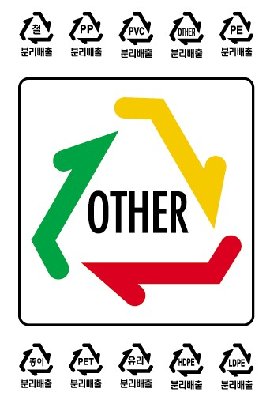
재활용
빈 병, 우유 곽, 상자 등 쓸모 없고 버려질 물건들을 이용하여
수납함, 꽃병,화분 등을 만들어 재활용을 한다. 이러한 방법을
통해 굳이 새 물건을 사지 않고 옷, 가구 등을 리폼을 해서
쓰레기를 줄일 수도 있고 경제적 부담을 덜어낼 수 있다.만드는
방법은 방송, 인터넷,책 등 다양한 곳에서 쉽고 간단하게 만들
수 있는 방법들이 많이 나와있다.

Slide 6
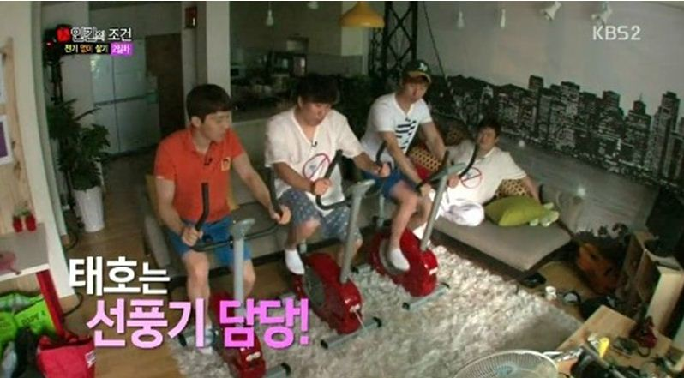
대체에너지 사용
독일 프라이부르크 보봉 마을, 선애빌 마을은 친환경 마을이다.
에너지를 만들어 사용하거나 자연을 이용해 살아간다. 이러한
마을처럼 태양열에너지를 설치를 해서 에너지를 만들거나, 아파트에
헬스장을 만들어 저 사진처럼 자가발전 자전거를 설치해 에너지를
직접 만들어 사용하면 에너지 절약도 되고 전기세도 줄어들 것이다.
(사진 출처: KBS2-인간의 조건)

